Slide 1
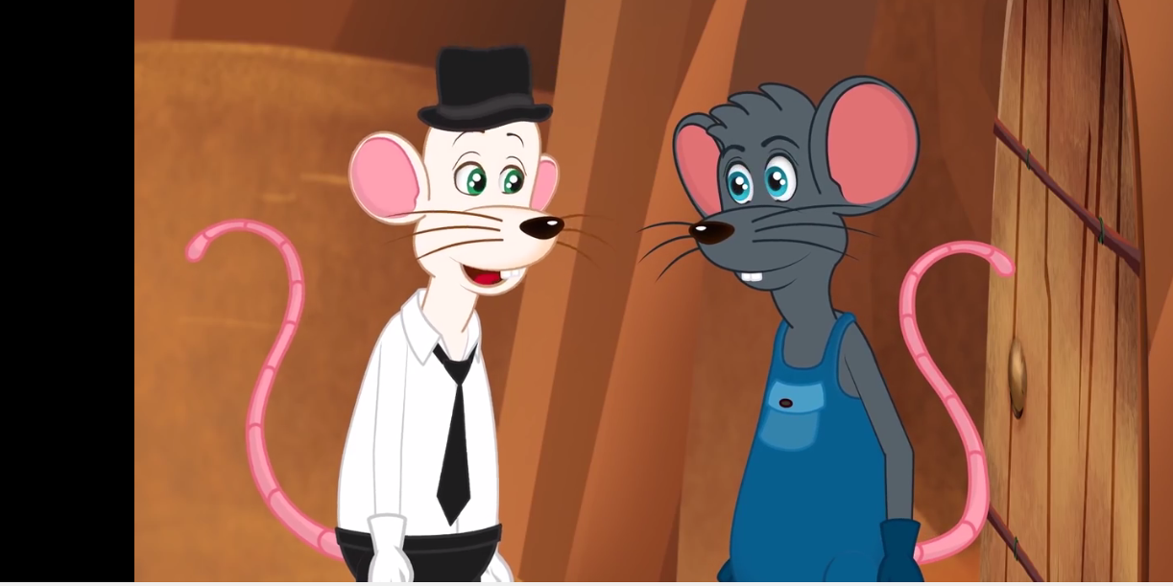
“El Ratón de Campo y Ratón de Ciudad”

Slide 2
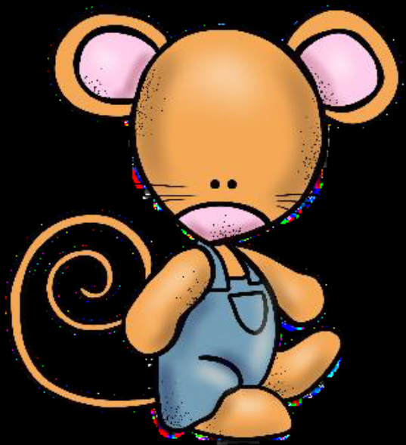
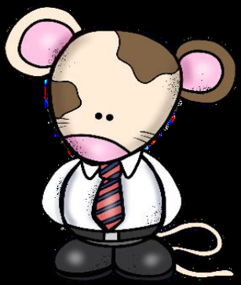

Comprensión del Cuento:
¿Quiénes eran los personajes principales?
El Ratón de Campo vivía muy… a) Triste b) Feliz c)Asustado
¿Quién lo visitó? Un Ratón de… a) La montaña b) La calle c) La Ciudad
¿Qué le ofreció el Ratón de Campo?
Al Ratón de Ciudad ¿Le gustó la casa de Ratón de Campo? ¿Porqué?

Slide 3
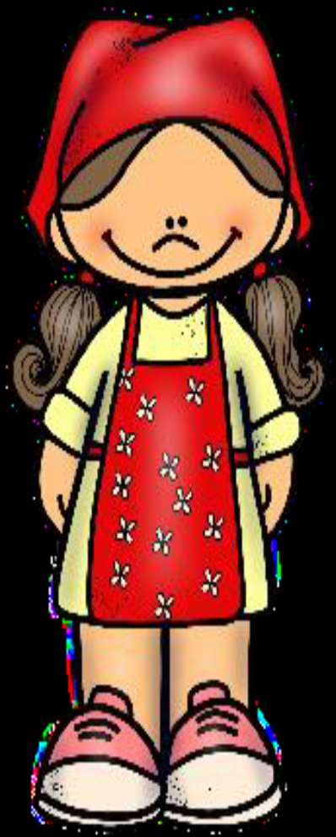


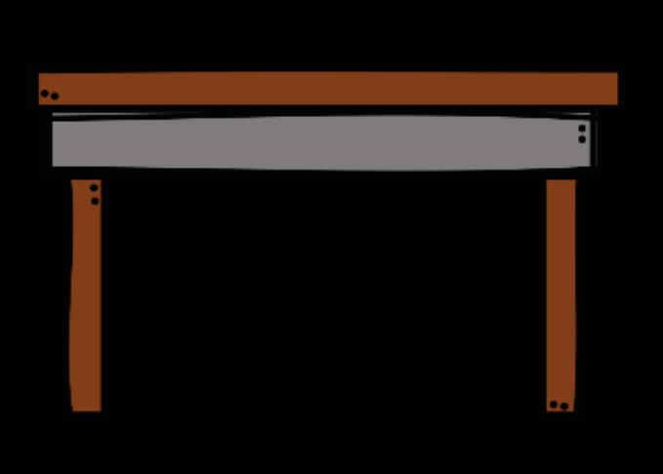

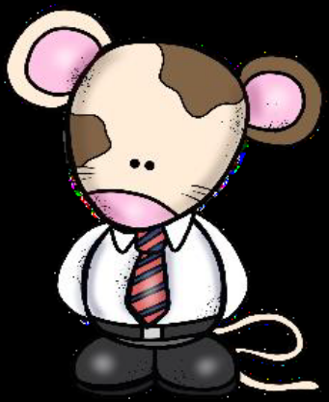
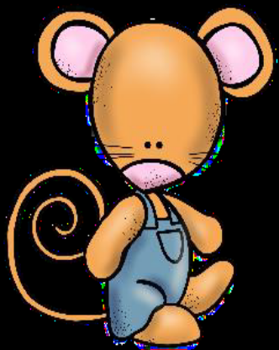
6) El Ratón de Ciudad invitó al Ratón de Campo a su casa, al llegar, lo invita a la cocina a comer. ¿A quién escucharon?
A un gato y la dueña b) A un perro y otros ratones

Slide 4
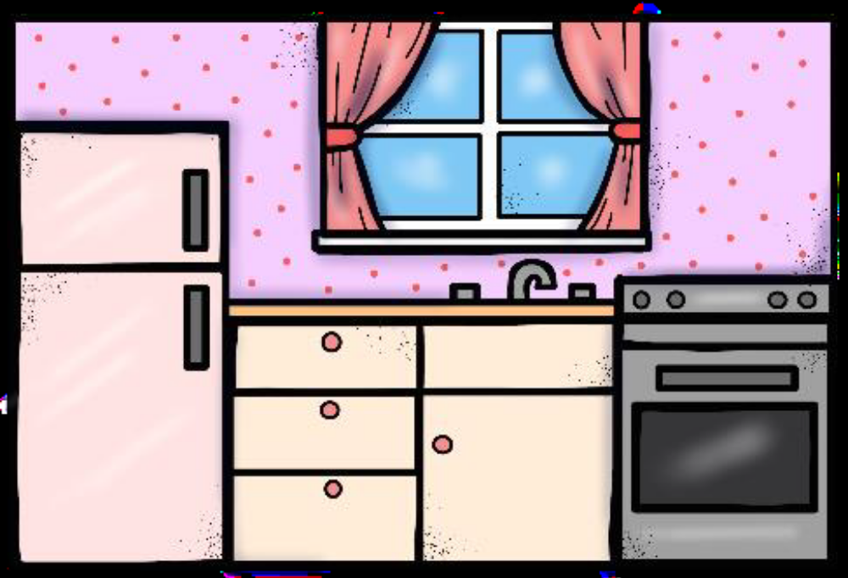



7) ¿Cómo estaba el Ratón de Campo frente a la situación y qué hizo?

Slide 5

Felicitaciones…!!

